Slide 1






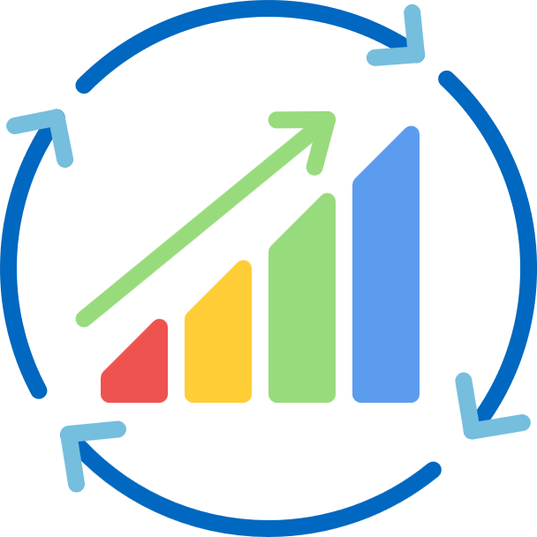




Pilotage projet
Design
THINKING
Geen IT
DATA VIZ & Business intelligence
STRATEGY
Data
driven
Améliration Continue
DECISIONS
Ethique & RGPD
Design
Stephane Celton
et en Local Gratuitement !

